Slide 1
Estudio de Estimación de Tamaño de Población y Prevalencia de VIH

Slide 2
CONTEXTO
Es un estudio iniciativa del Proyecto del Fondo Mundial “Reforzar la respuesta nacional al VIH, centrándose en las poblaciones clave y alineándose con los objetivos internacionales, del 2022 al 2024”, cuyo principal objetivo es proporcionar datos actualizados del tamaño de población y tasas de prevalencia del VIH para poblaciones clave en El Salvador para abordar estrategias de prevención, atención y tratamiento del VIH.

Slide 3
Como parte de los objetivos específicos del Estudio se encuentran:
Estimar tamaño de poblaciones clave a nivel nacional.
Estimar prevalencia de VIH de las poblaciones.
Identificar Conocimientos, Actitudes y Prácticas (CAP) sexuales de mayor riesgo de infección.
Conocer condiciones de estigma y discriminación de poblaciones clave que limitan acceso a servicios de salud.

Slide 4
Dado que el tipo de transmisión principal del VIH es por vía sexual, los estudios de vigilancia de poblaciones clave proporcionan información detallada que permite a los países diseñar intervenciones basadas en evidencia científica y ampliar las intervenciones exitosas de prevención de VIH.
Este estudio se realizó de octubre 2022 a abril 2024, para actualizar datos país (desde el 2016) sobre el tamaño poblacional, sus características, comportamientos y la prevalencia de la infección en las poblaciones clave.

Slide 5
Las poblaciones clave de este estudio son aquellas poblaciones más vulnerables en quienes se encuentra concentrada los mayores riesgos de detección de VIH, tales como los hombres que tiene sexo con otros hombres (HSH), las mujeres trabajadoras sexuales (MTS), y las mujeres trans (MTRANS).

Slide 6
METODOLOGÍA DE ESTUDIO

Slide 7
Población del estudio
Hombres que tienen sexo con otros hombres (HSH): Personas del sexo masculino que participan en actividades sexuales con miembro de su mismo sexo independientemente de cómo se identifican ellos mismos. Pueden auto identificarse como bisexuales, pansexuales, heterosexuales o prescindir de identificación sexual completamente.
Mujeres trabajadoras sexuales (MTS): Personas del sexo femenino que tienen relaciones sexuales; ya sea de manera regular u ocasional (trabajo sexual) a cambio de dinero u otro bien o servicio tangible o intangible o beneficio, es decir, sexo transaccional.
Mujeres transgénero (MTRANS): Persona nacida biológicamente como hombre, cuya identidad de género no corresponde con su sexo biológico, incluye aquellas mujeres con o sin expresión de género femenina.

Slide 8
Fases del estudio
Fase 1: Planificación y organización
Elaboración de plan de trabajo, instrumentos y herramientas de revisión documental y protocolos de coordinación.
Fase 2: Recopilación de datos
Levantamiento de información, programación y coordinación con actores clave y control de calidad.
Fase 3: Procesamiento y análisis de datos
Generación de base de datos, protocolo de análisis, plan de control de calidad y validación de datos.
Fase 4: Validación de datos y Divulgación de hallazgos
Proceso de estimación de tamaño poblacional con diversos modelos y divulgación de hallazgos en diversos espacios.

Slide 9
Criterios de inclusión
HSH | MTS | MTRANS
Persona nacida biológicamente hombre | Persona nacida biológicamente mujer | Persona nacida biológicamente hombre, pero se autoidentifican como mujer.
Tiene prácticas de sexo anal con hombres en los 12 meses previos. | Tiene prácticas de sexo anal o vaginal a cambio de alguna remuneración o beneficios en los 12 meses previos. | Tiene prácticas de sexo anal con hombres en los 12 meses previos.
Ser reclutado mediante metodología de cupón RDS |  | Ser reclutado mediante metodología TLS
Criterio de exclusión general: Menores de edad. Encontrarse bajo influencia de alcohol, drogas y cualquier estupefaciente al momento de la entrevista.

Slide 10
Muestreo
Según técnicas de muestreo para poblaciones ocultas o de difícil acceso se utilizaron los siguientes tipos de muestreo:
Muestreo dirigido por participantes (RDS, por sus siglas en inglés): muestreo tipo bola de nieve utilizado para población HSH y MTS, el cual funciona como una cadena en la que los participantes reclutan a otros que cumplen con los criterios de elegibilidad, a través de un cupón que funciona como invitación para llegar a más personas.
Muestreo de Tiempo y Lugar (TLS, por sus siglas en inglés): muestreo utilizado para población MTRANS, el cual se llega a la población al azar seleccionando un día y lugar de reclutamiento.
Población | Muestra esperada | Muestra obtenida
HSH | 1,650 | 1,381
MTS | 1,360 | 1,105
MTRANS | 652 | 536
TOTAL | 3,662 | 3,022

Slide 11
Semilla
Ola 1
Ola 2
Ola 1
Ola 1
Ola 2
Ola 2
Ola 2
Ola 2
Ola 2
Ola 2
Ola 2
Ola 2
Abordaje y recolección de información
El reclutamiento inicia con participantes seleccionados intencionalmente, conocidos como semillas. Estas semillas se convierten en reclutadores y reciben una cantidad determinada de cupones para reclutar a pares elegibles a través de redes sociales. Esto se va expandiendo formando una cadena de reclutamiento. Esto se ejecuta según los siguientes pasos:
Muestra semilla
Entrega de cupón a persona candidata
Realización de encuesta CAP y prueba VIH
Entrega de cupo a persona candidata de nueva ola
Realización de encuesta CAP y prueba VIH

Slide 12
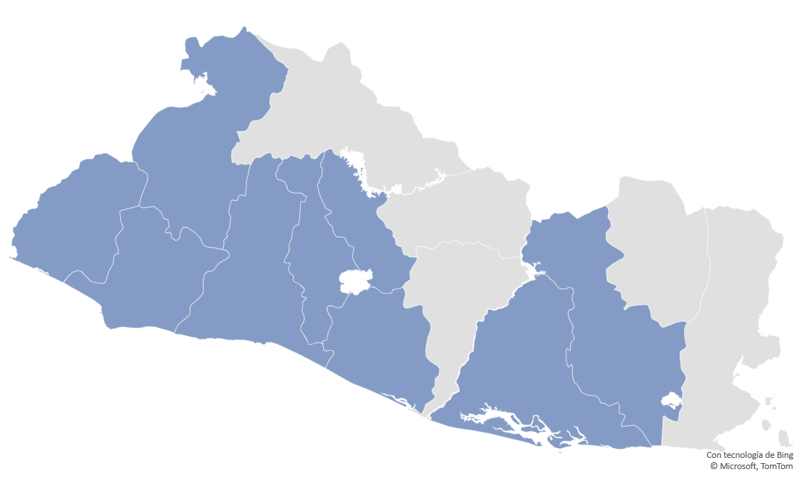
Departamentos de recolección de información
Santa Ana
Sonsonate
Ahuachapán
La Libertad
San Salvador
La Paz
Cuscatlán
Usulután
San Miguel

Slide 13
RESULTADOS HSH

Slide 14
Características sociodemográficas
Tamaño de población: 61,307 personas (variación 13.23%)
El 65% de la población son personas de 25 años o más
El 81% de la población percibe ingresos mensuales por debajo de los $500

Slide 15
Características sociodemográficas
En cuanto a la orientación sexual:

Slide 16
Prevalencia VIH
Prevalencia: 5.6% en HSH, principalmente de 25 años y más.

Slide 17
Prevención
El 90% afirma conocer sobre el VIH y sus implicaciones
Solamente un 52.3% conoce sobre las formas de prevención del VIH

Slide 18
Prevención
El 94.5% de los casos positivos está recibiendo Tratamiento Anti Retroviral (TAR)

Slide 19
Prevención
El 52.2% de la población no ha hecho uso de condones y el 43.6% dice utilizarlos solo en ocasiones en los últimos 6 meses.
El 54% han estado bajo los efectos del alcohol durante el sexo anal o vaginal durante los últimos 12 meses.

Slide 20
Prevención
De los HSH entrevistados, 8 de cada 10 mencionan haber utilizado condón masculino en la última relación sexual anal con una pareja ocasional o casual masculina.

Slide 21
Prevención
Del total de HSH entrevistados, el 33% realizan prácticas sexuales a cambio de dinero o con otras personas que no son sus parejas estables

Slide 22
Estigma y discriminación
Un 12.1% de población HSH señala haber experimentado discriminación, principalmente por sus prácticas sexuales y orientación sexual

Slide 23
Uso de servicios de salud
El 16.2% de población consultada evita la atención médica debido a la discriminación por su orientación sexual; mientras que el 10.8% menciona que evita los servicios de salud por temor a ser descubiertos.

Slide 24
RESULTADOS MTS

Slide 25
Características sociodemográficas
Tamaño de población: 26,019 personas (variación -44.14%)
El 64% de la población cuenta con educación básica, mientras que un 10.1% no cuenta con escolaridad
El 60.8% de la población percibe ingresos mensuales menores o iguales a $300

Slide 26
Prevalencia VIH
Prevalencia: 2.6% en MTS, principalmente de 25 años y más.

Slide 27
Prevención
El 90.1% afirma conocer sobre el VIH y sus implicaciones
Solamente un 36.8% conoce sobre las formas de prevención del VIH

Slide 28
Prevención
El 98.3% de los casos positivos está recibiendo Tratamiento Anti Retroviral (TAR)

Slide 29
Prevención
El 63% de la población MTS mencionó que el principal motivo que la llevó a tener prácticas sexuales a cambio de dinero o algún tipo de beneficio fue generar más ingresos para sus familias.
El 50% han estado bajo los efectos del alcohol durante el sexo anal o vaginal durante los últimos 12 meses.

Slide 30
Prevención
De las MTS entrevistadas, 9 de cada 10 mencionan haber utilizado condón en la última relación sexual anal o vaginal a cambio de dinero o cualquier tipo de beneficios.

Slide 31
Estigma y discriminación
Un 5.3% de población MTS señala haber sufrido algún tipo de abuso, maltrato o violencia, principalmente por sus prácticas sexuales a cambio de dinero u otros beneficios.

Slide 32
Uso de servicios de salud
El 15.2% de población consultada evita la atención médica debido a la discriminación por sus prácticas sexuales

Slide 33
RESULTADOS MTS

Slide 34
Características sociodemográficas
Tamaño de población: 1,956 personas (variación -2.73%)
El 80% de la población son personas de 25 años o más
El 60.2% de la población percibe ingreso por debajo de los $500, principalmente con empleos formales, informales y comerciantes por cuenta propia.

Slide 35
Prevalencia VIH
Prevalencia: 11.7% en MTRANS, principalmente de 25 años y más.

Slide 36
Prevención
El 95.8% afirma conocer sobre el VIH y sus implicaciones
Solamente un 63% conoce sobre las formas de prevención del VIH, teniendo su principal fuente de información las redes sociales.

Slide 37
Prevención
El 91.7% de los casos positivos está recibiendo Tratamiento Anti Retroviral (TAR)

Slide 38
Prevención
Entre el 60% y 80% de la población ha hecho uso de condones y lubricantes en su última experiencia de sexo anal.
El 60% han estado bajo los efectos del alcohol durante el sexo anal durante los últimos 12 meses.

Slide 39
Prevención
De las MTRANS entrevistadas, existe un patrón precoz (entre los 12 a 15 años) en cuanto a la primera relación sexual anal receptiva o penetrativa

Slide 40
Prevención
Del total de población entrevistada, al menos el 44% manifiesta realizar trabajo sexual como forma de obtención de recursos monetarios y otros beneficios, realizando como práctica más común el sexo anal receptivo.

Slide 41
Estigma y discriminación
Un 13.1% de población MTRANS señala haber experimentado discriminación, principalmente por su orientación sexual

Slide 42
Uso de servicios de salud
El 9% de población consultada evita la atención médica debido a la discriminación por su orientación sexual

Slide 43
RESULTADOS GENERALES

Slide 44
Comparativo de resultados
Criterio por población | Estudio 2014 y 2016 | Estudio actualizado 2024 | Variación
Prevalencia HSH | 10.5% | 5.6% | -4.9%
Prevalencia MTS | 8.1% | 2.6% | -5.5%
Prevalencia MTRANS | 16.2% | 11.7% | -4.5%
Tamaño población HSH | 54,140 | 61,307 | 13.23%
Tamaño población MTS | 44,972 | 26,019 | -44.14
Tamaño población MTRANS | 2,011 | 1,956 | -2.73%

Slide 45
Prevalencia VIH
Se muestra una reducción constante en todas las poblaciones clave, pero presentando mayores desafíos con Mujeres Trans y Hombres que tienen Sexo con otros Hombres.
La mayor reducción de prevalencia de VIH la poseen las Mujeres Trabajadoras Sexuales las cuales, a pesar de su estigma y discriminación por su trabajo sexual, demuestran mayor disminución de factores de riesgo.

Slide 46
Estudio de Estimación de Tamaño de Población y Prevalencia de VIH

